Slide 1
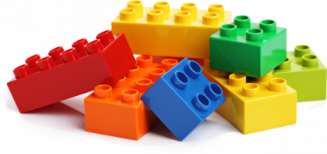
Використання LEGO
на уроках
у початкових класах
Підготовила:
А. Дворська
вчитель початкових класів
КГ №66

Slide 2
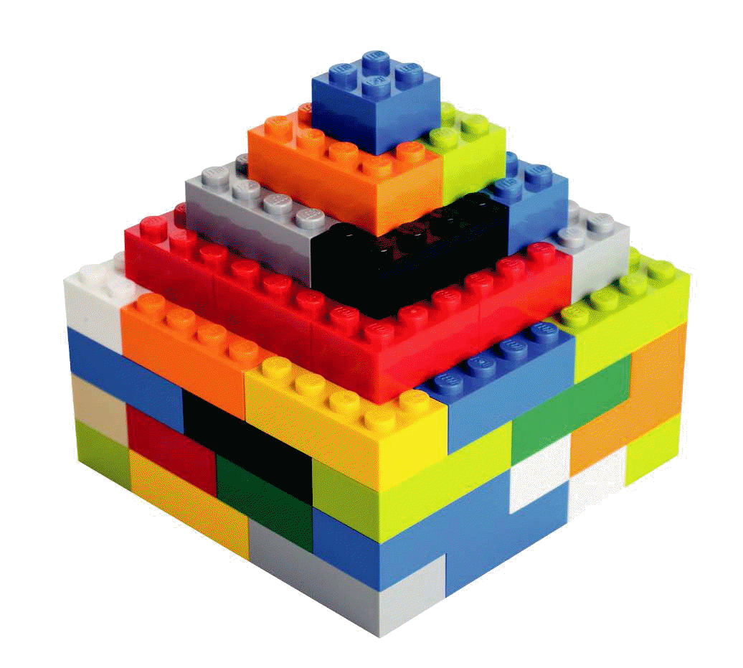
ЛЕГО – одна з відомих і поширених на сьогодні педагогічних систем, що використовує моделі реального світу і предметно-ігрове середовище навчання та розвитку дитини.

Slide 3
За допомогою конструктора ЛЕГО вирішуються завдання освітньої діяльності початкової школи за наступними напрямками:
•Розвиток дрібної моторики рук, стимулюючи в майбутньому загально мовленнєвий розвиток і розумові здібності.
•Навчання правильному і швидкому орієнтуванню в просторі.
•Ознайомлення з математичними поняттями, розв’язування математичних та логічних задач.
•Розширення уявлень про навколишній світ, архітектуру, транспорт, ландшафт.
•Розвиток уваги, пам’яті, творчого мислення.
•Формування навички діалогічного мовлення, розширення словникового запасу.
•Вміння працювати у групі, спілкуватися, бути толерантними один до одного.

Slide 4
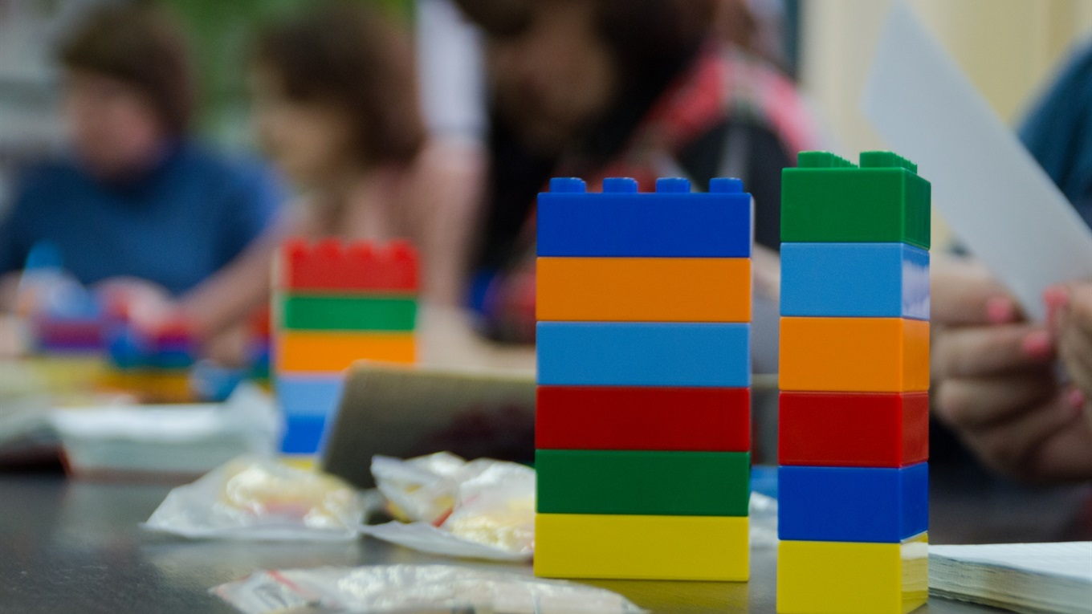
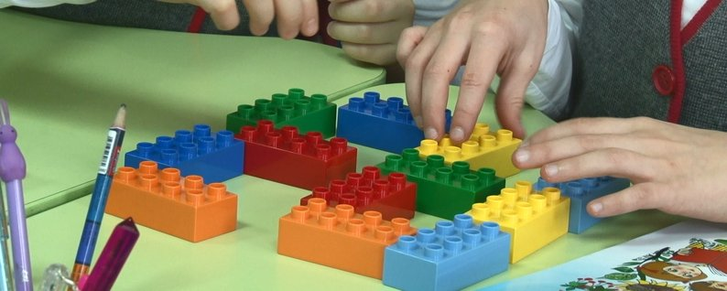
Діапазон використання ЛЕГО
з точки зору конструктивно-ігрового значення
для дітей досить широкий.

Slide 5
1 клас

Slide 6
Читаємо з кубиками LEGO

Slide 7
Підніми кубик LEGO такого кольору на якому записане слово-назва намальованого предмета

Slide 8

вінок
новини
мова
вино

Slide 9
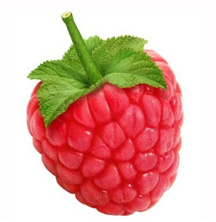
вони
мама
Іван
малина

Slide 10
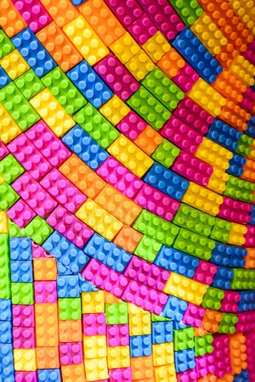
Склади пірамідку
Прочитай слова і склади
Пірамідку з кубиків lego
За такою схемою: колір
3-складових,
2-складових,1-складових.

Slide 11
наприклад
кора
корона
слон
ворона
ліки
лан

Slide 12
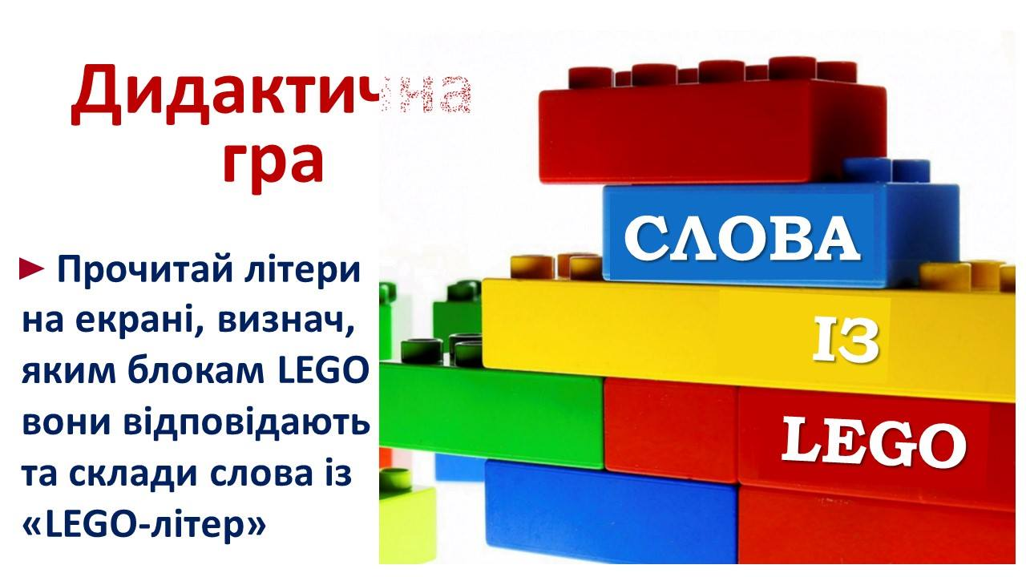

Slide 13
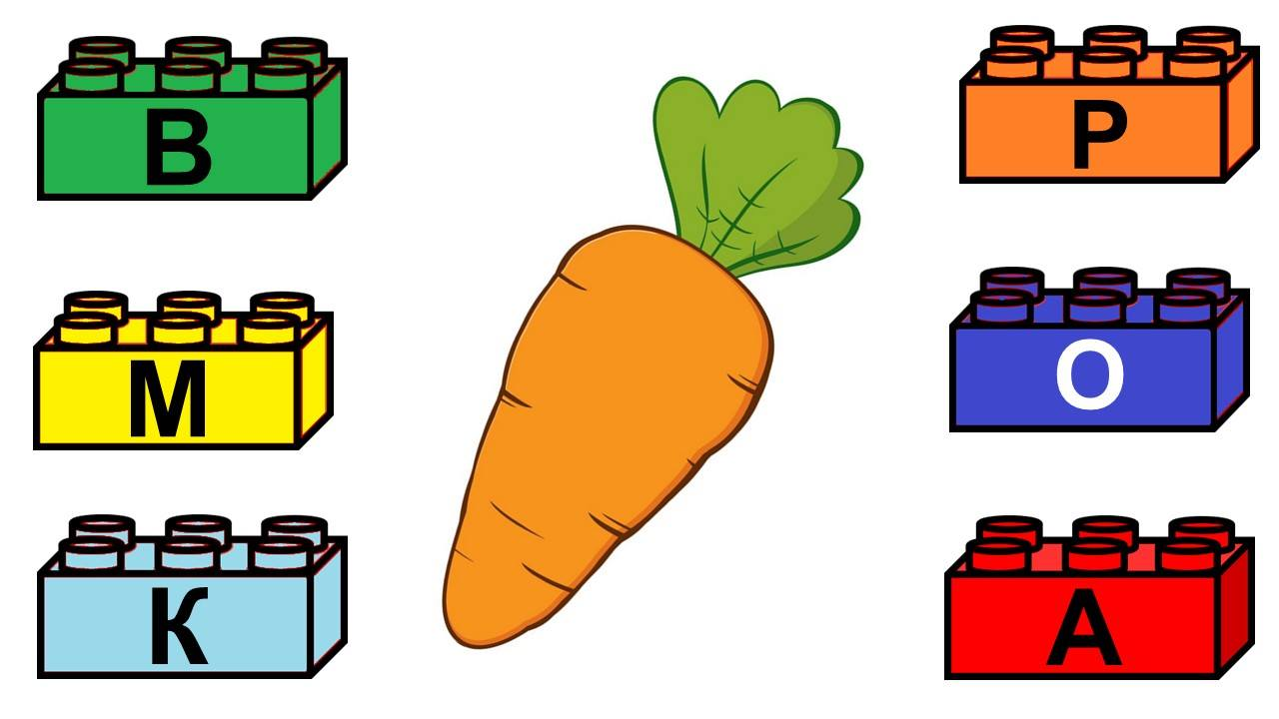


Slide 14
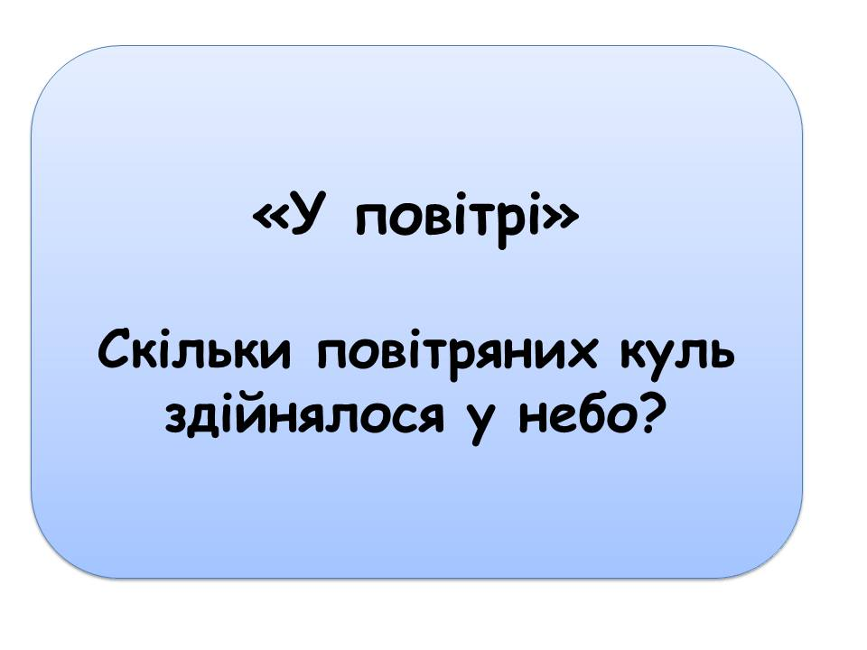
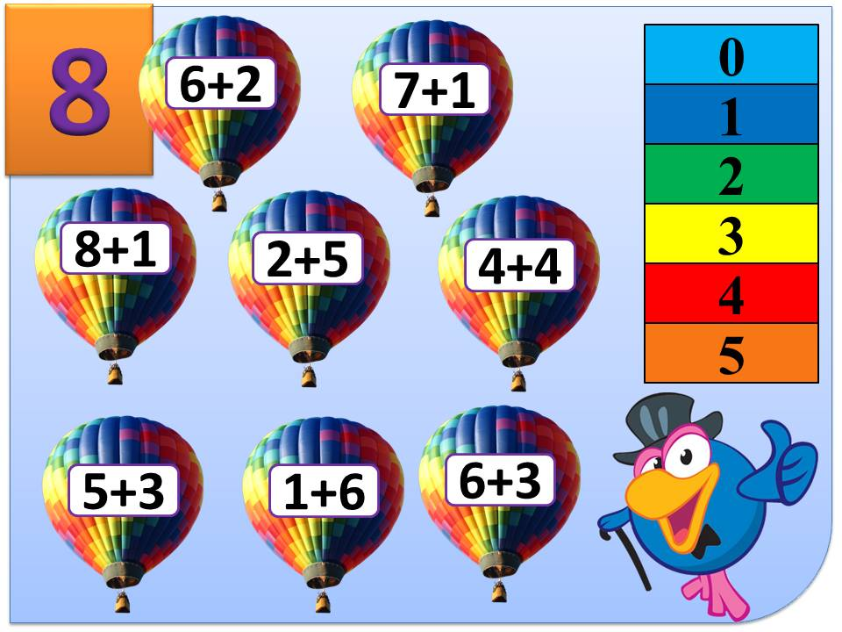
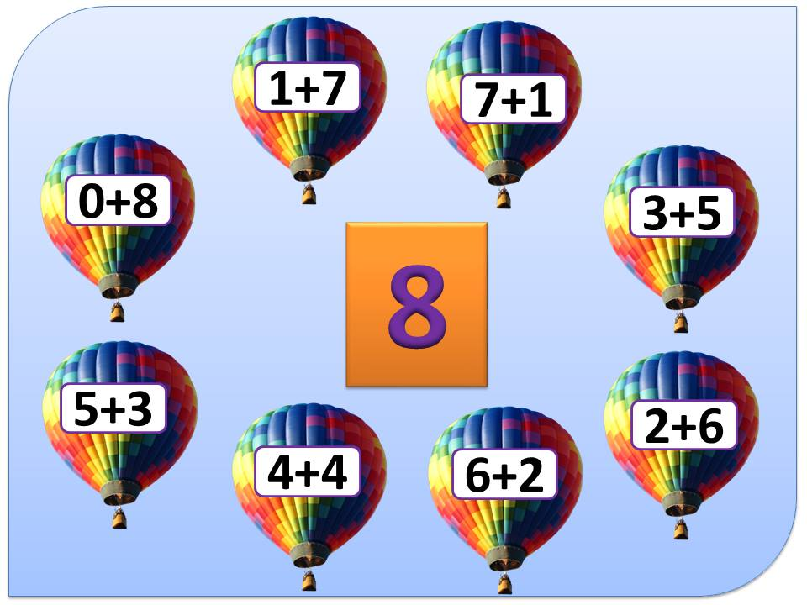
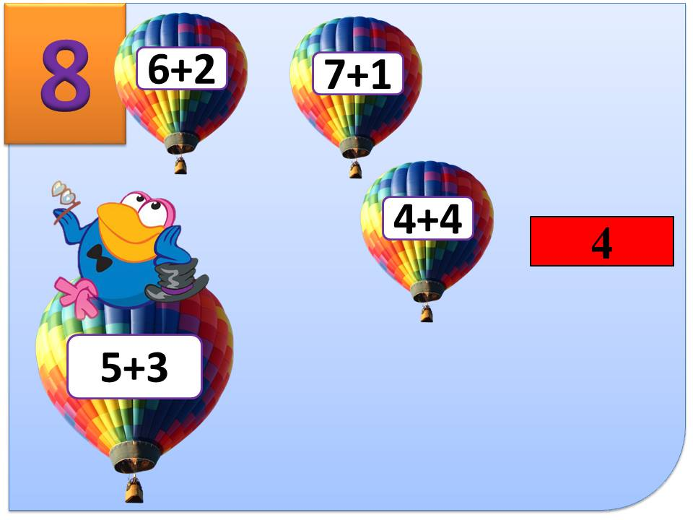

Slide 16
2 клас

Slide 17
Робота
з деформованими реченнями.
Побудуйте вежу з ЛЕГО.

Slide 18
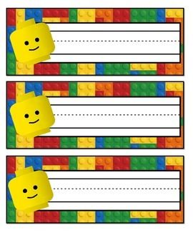
вчить,
на
Книжка
як
світі
жить.

Slide 19
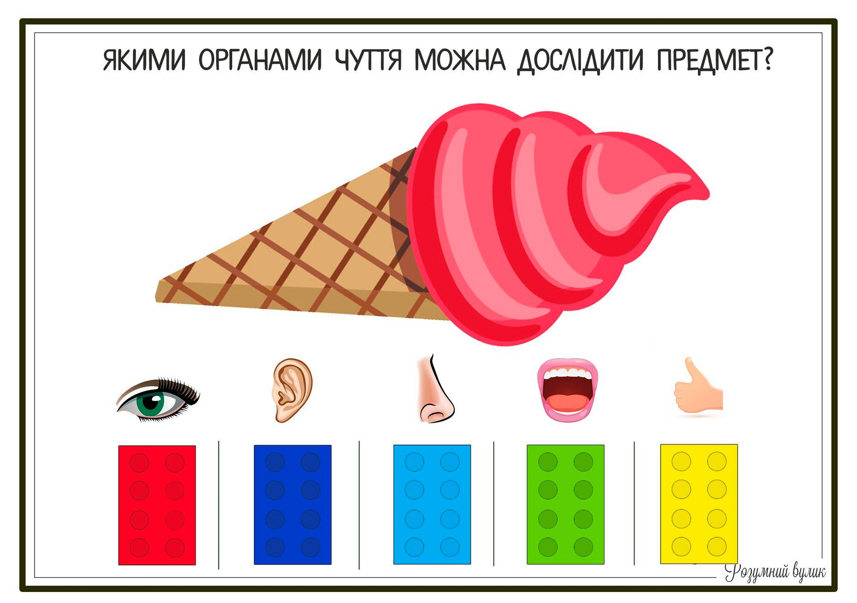
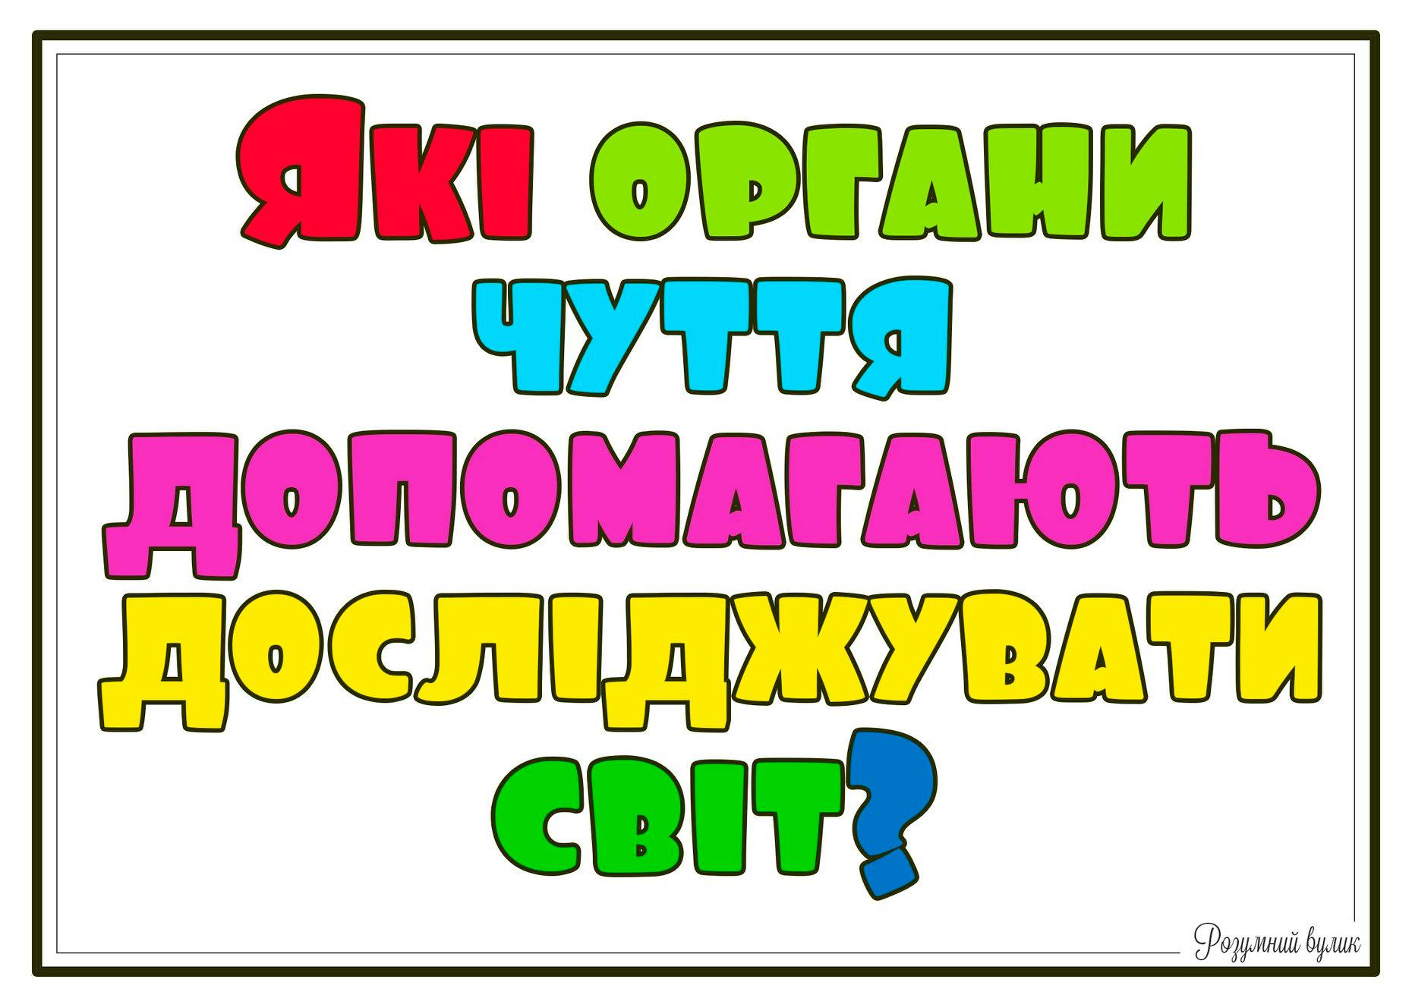
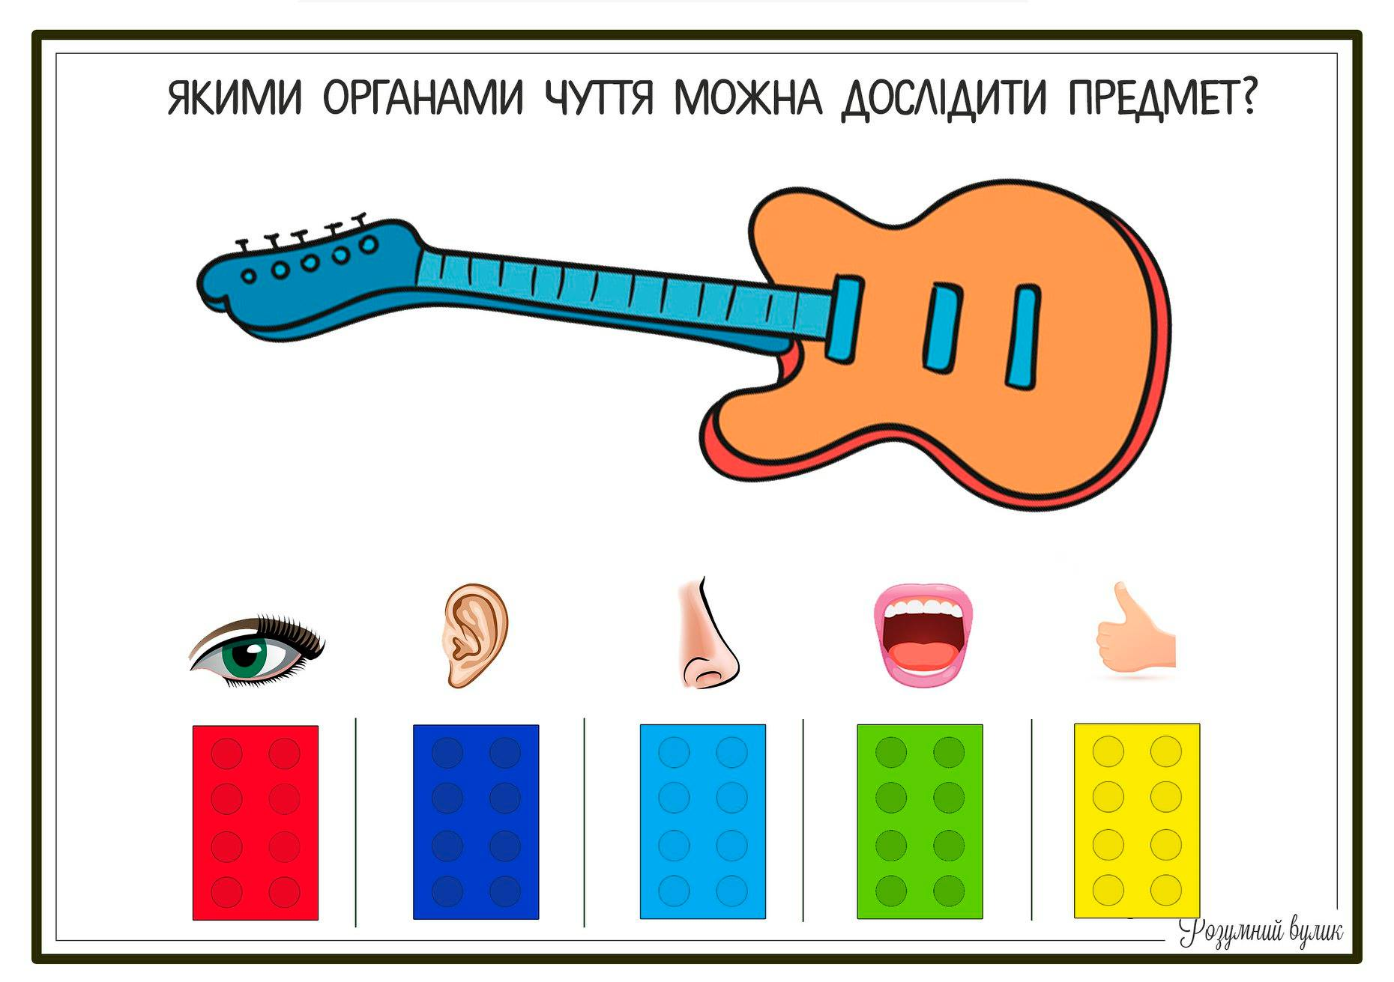

Slide 20

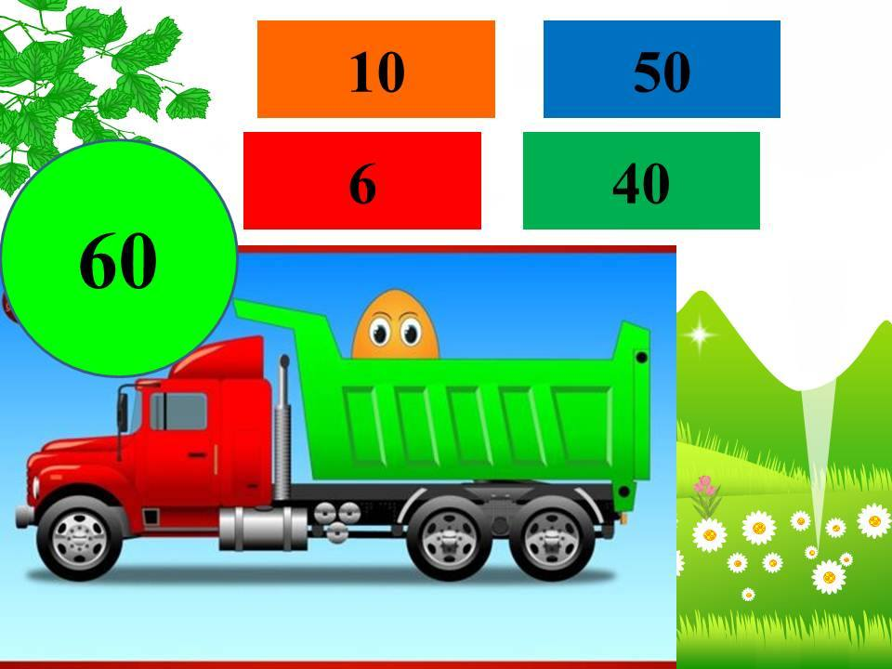
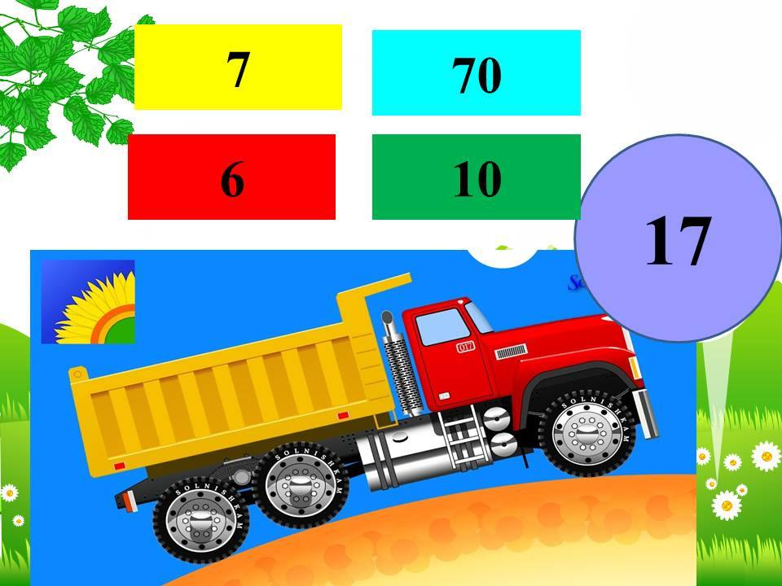

Slide 21
3 клас

Slide 22
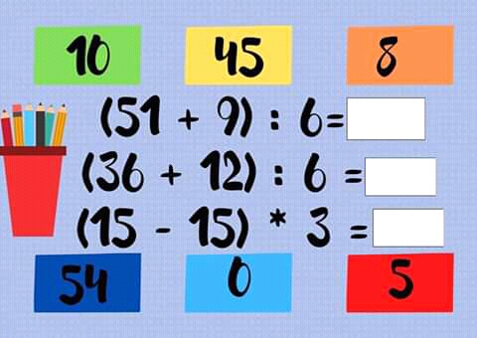
ЛЕГО
математика
таблиця множення

Slide 23
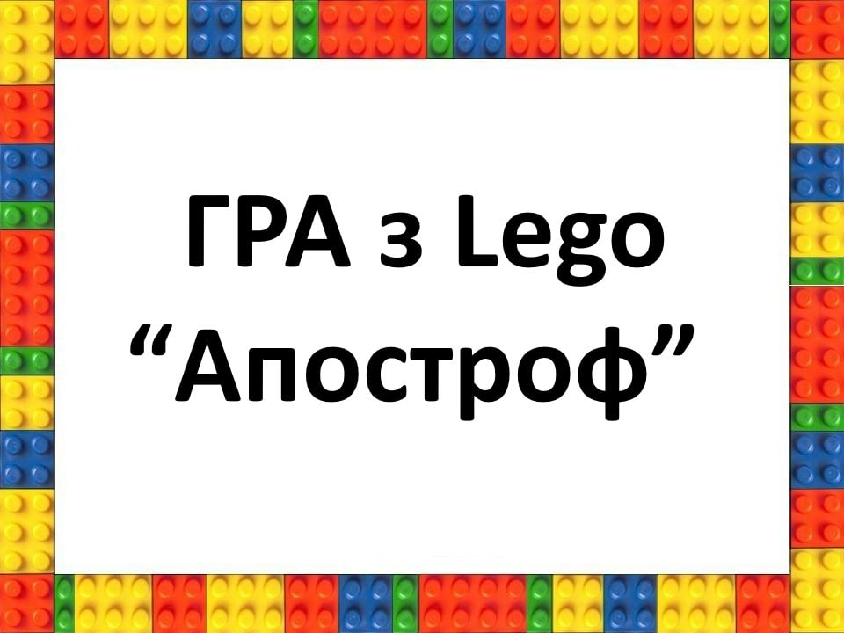
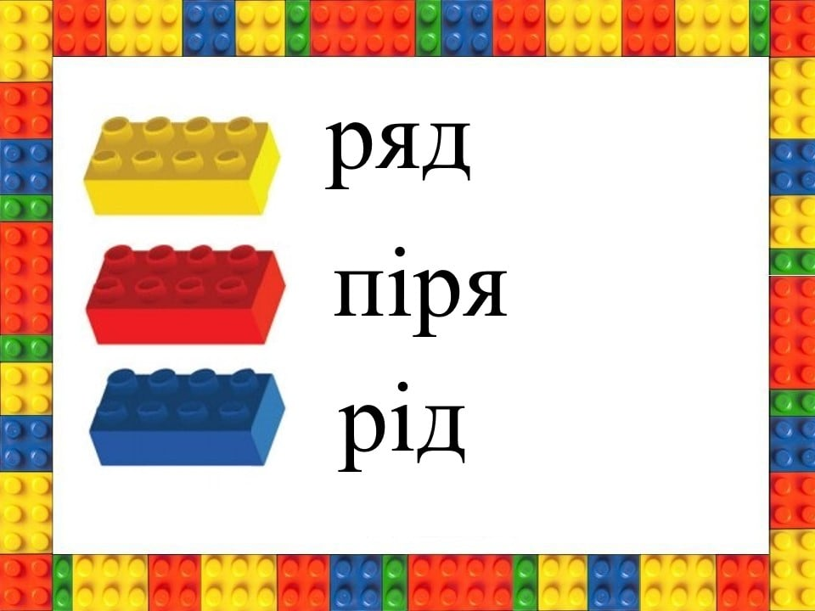
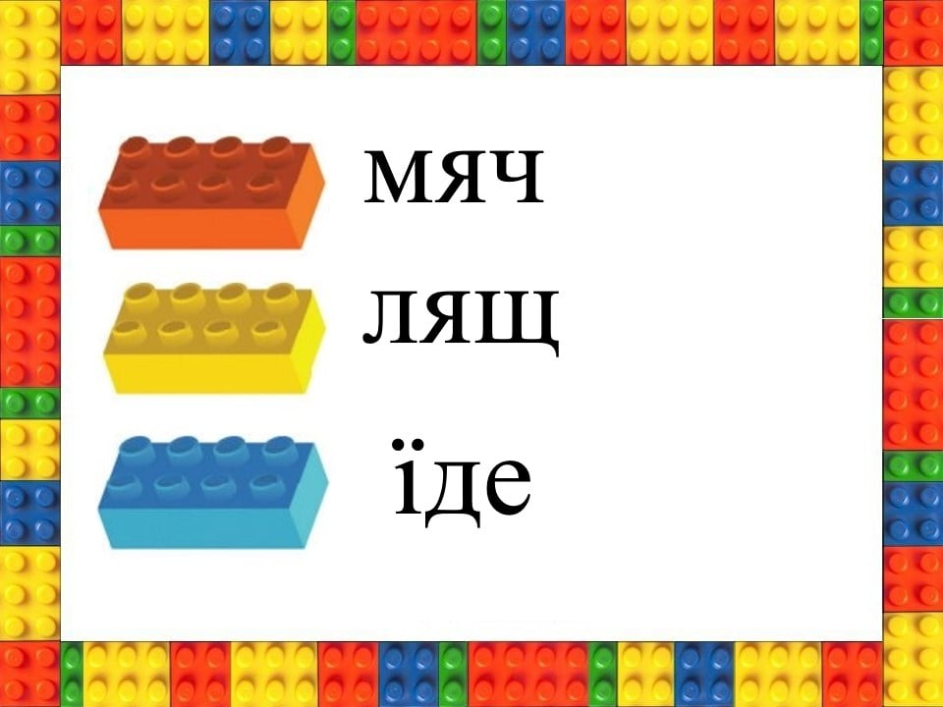

Slide 24
4 клас

Slide 25
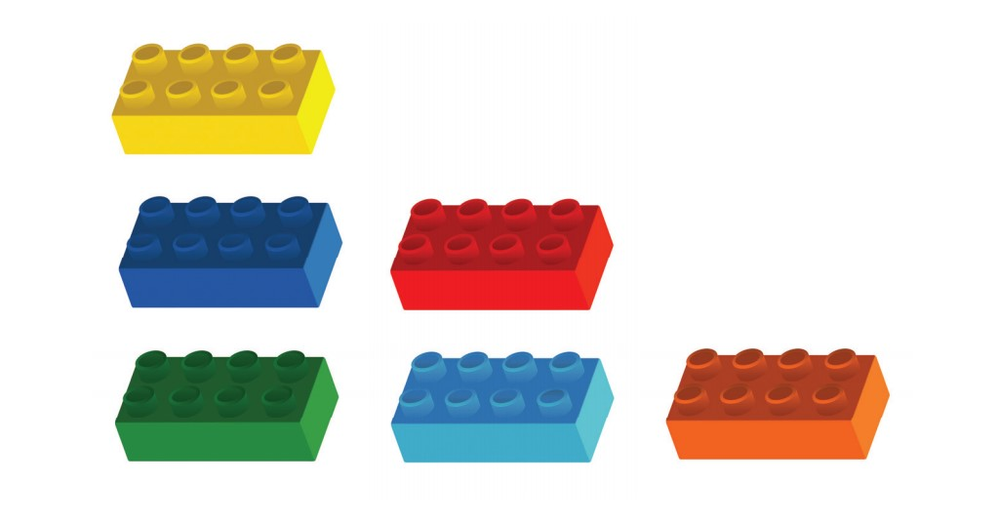
МАТЕМАТИКА
70
90:10+90 = ?
88 55
25 36 99

Slide 26


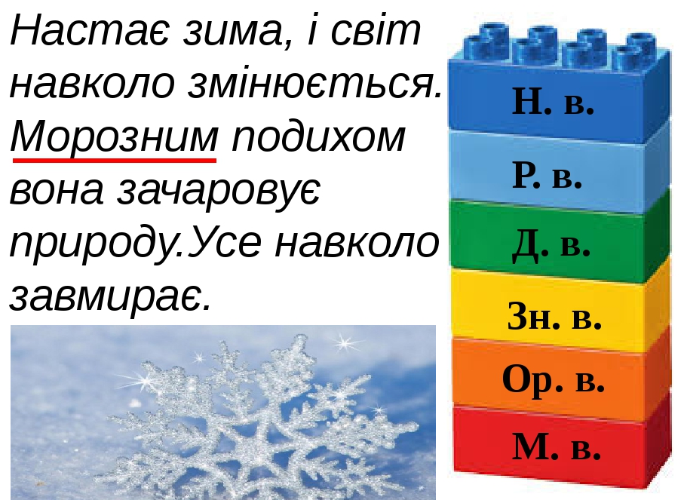


Який відмінок?

Slide 27

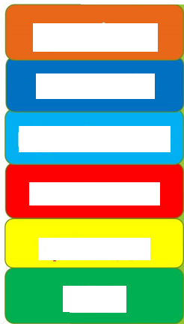
Який це материк?
Північна Америка
Австралія
Євразія
Південна Америка
Антарктида
Африка

Slide 28
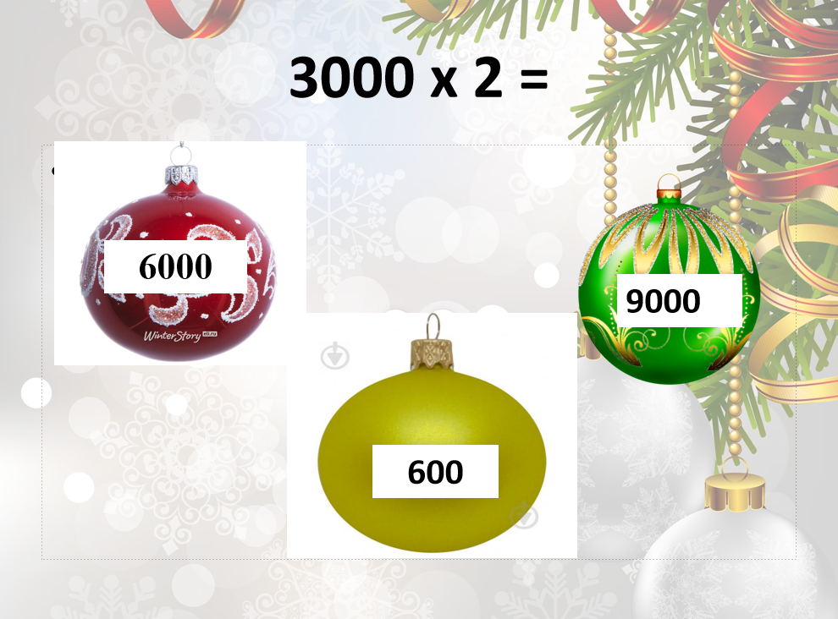
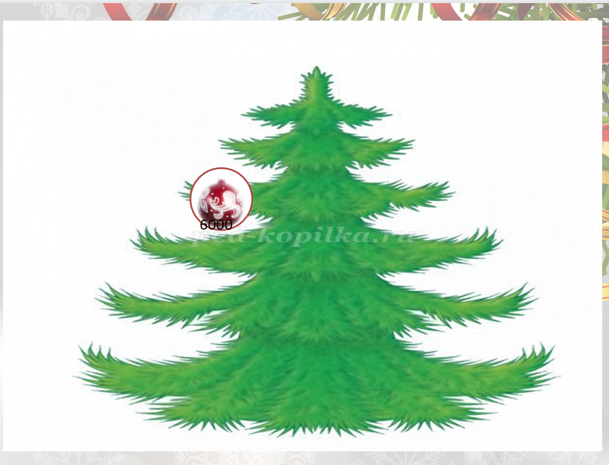
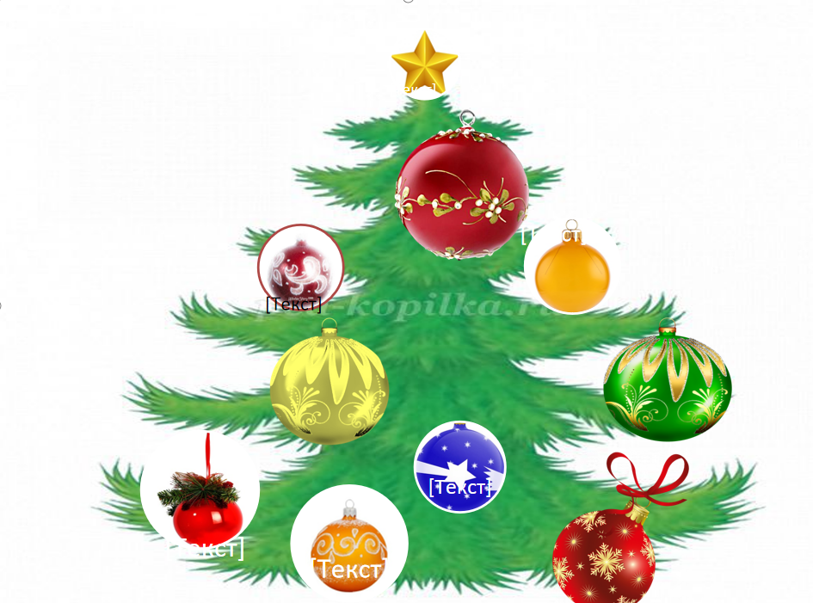
LEGO-гра
“Математична ялинка.”
Усна лічба 4 клас
З шести цеглинок, які є у кожного на парті,
діти обирають той колір, на якому, на їхню думку,
розміщена правильна відповідь, і піднімають
цеглинку обраного кольору.
Так вони прикрашають новорічну ялинку.
Колір новорічної іграшки відповідає кольору цеглинки.

Slide 29
Руханки з цеглинками

Slide 30
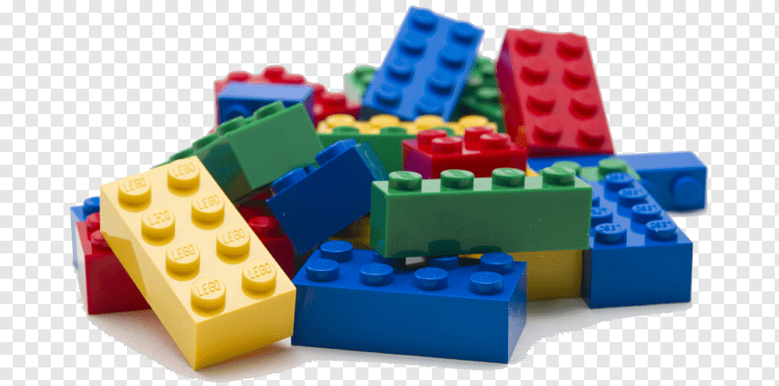
Ми цеглинки в руки взяли
(Беруть у кожну руку по одній цеглинці )
І місцями поміняли.
(Перекладають цеглинки з однієї руки в другу.)
Потім міцно їх з’єднали,
(Скріплюють дві цеглинки разом.)
Вгору високо кидали.
(Підкидають цю цеглинку вгору і ловлять.)
Раз-два, не роняй,
(Ховають цеглинку у долонях або за спину.)
А швиденько заховай!

Slide 31
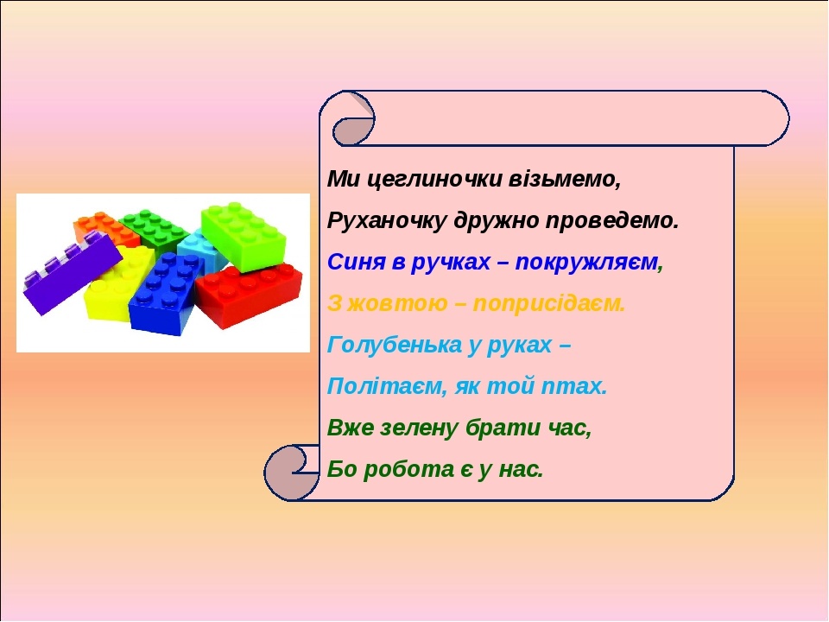

Slide 32
Самооцінювання

Slide 33
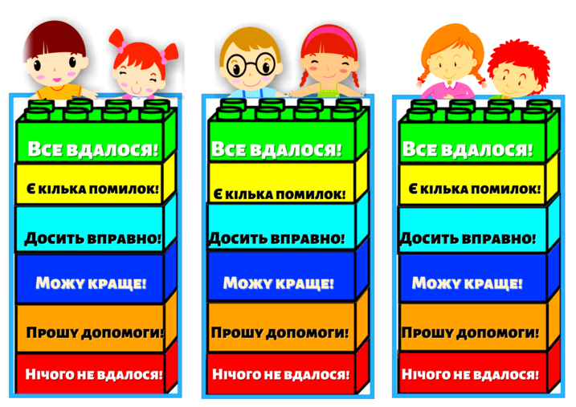

Slide 34
Висновок:
Використання LEGO на уроках у початковій школі – це корисний і важливий елемент навчального процесу. Працюючи з LEGO, діти розвивають просторову уяву. Добре організована робота з конструктором LEGO має великий потенціал: допомагає виробляти певні якості - посидючість, взаємоповагу, акуратність, терпіння, розвиває креативне мислення.

Slide 35
Таким чином, робота з освітніми конструкторами ЛЕГО, дозволяє дітям у формі пізнавальної гри дізнатися багато важливих ідей і розвиває необхідні в подальшому житті навички суспільно активної, творчої особистості, яка самостійно генерує нові ідеї, приймає нестандартні рішення.

